Slide 1
"The road reaches every place, the shortcut only one."
4

Slide 6
Q1. 语言偏见是由哪些短路径构成的？
现有工作：
现在VQA中关于短路径的研究主要聚焦在语言偏见问题上。而在这个问题上的benchmark则是基于了一个“语言偏见仅存在question category到A之间的短路径”的假设。具体来说，现有的benchmark是仅考虑了令训练集和测试集在同一个question category下有不同的答案分布的OOD测试集。
现有模型在该OOD数据集上的performance drop可证明VQA存在Qcategory2A的短路径，以及该路径是当前语言偏见现象的原因之一。
如图所示，仅针对这一种OOD数据集的解决方案并不能保证模型学到的是intended solution（即解决了语言偏见）。
因此我们通过构造其他OOD数据集来探究语言偏见的是否存在其他短路径。当VQA模型在语言偏见的多个短路径对应的OOD数据集均有所提升，这样的模型才可以更高说服力的被认为克服了语言偏见。

Slide 7
Q1. 语言偏见是由哪些短路径构成的？
Shortcut solution
Motivation：
如图所示，仅针对这一种OOD数据集的解决方案并不能保证模型学到的是intended solution（在此处指解决了语言偏见）。
因此我们通过构造其他和问题相关的OOD数据集来探究语言偏见的是否存在其他短路径。当VQA模型在语言偏见的多个短路径对应的OOD数据集均有所提升，这样的模型才可以更高说服力的被认为克服了语言偏见。
o.o.d.
test #1
Intended solution
克服语言偏见的能力
o.o.d.
test #3
o.o.d.
test #2

Slide 8
Q1. 语言偏见是由哪些短路径构成的？
猜测：语言偏见不仅只是question category和A两者间的短路径，而且还存在question中一些非停用词和A存在短路径以及question中一些高频共现词对和A存在短路径。
数据集构造：
1.基于“question中一些非停用词和A存在短路径”的假设，构造出令训练集和测试集在同一个非停用词下有不同的答案分布。这里非停用词不包括question category中的单词，为了能涵盖所有问题，可按照问题中高频词的频率对问题排序，只取前N个高频词，正确能覆盖80%的问题），剩下的问题统一删掉。这里值得注意的是为了和iid数据集保持差不多的数据集大小，在不改变iid分布的情况下也取出80%的问题。
2.基于“question中一些高频共现词对和A存在短路径”的假设，构造出令训练集和测试集在同一对高频共现词下有不同的答案分布。这里的共现词可以包含question category中的词，不过每个question category直接视为一个单词，共现词对长度设置为2。同样取出现频次最高的N个词对所在的question，并且设置iid有类似的大小。
Notes:
数据集的整体大小应该固定。

Slide 9
Q1. 语言偏见是由哪些短路径构成的？
模型：
1.传统的UpDn模型
2.transformer-based预训练模型LXMERT
3.ensemble-based method LMH
4.data-balancing method SSL
预期实验效果和结论：
其中12两个模型在两个数据集上的结果相较于IID的结果均有大幅度下降。说明确实语言偏见还包含这两种短路径。
观察3，4的结果，针对性的分析现有经典模型在新的OOD数据上的性能变化。
包含已有的OOD数据集VQA-CP v2上的性能，看下三个模型在三个OOD上的表现均值，用该均值可以更能体现出各个模型真正的克服语言偏见的能力。
Notes:
数据集的整体大小应该固定。

Slide 10
Q2.语言偏见(QA间)是VQA中唯一的短路径吗？
Shortcut solution
Motivation：
不少工作发现模型可以不看图片直接回答问题，也就是说模型被语言偏见所主导。但是我们认为V-A之间以及V+Q-A之间也存在短路径。
如图所示，即便现有的模型能够很好的克服语言偏见(Q-A之间的短路径)，也不能说明模型学会了intended solution（此处指VQA所需要的综合理解和推理的能力）。
因此我们通过构造其他OOD数据集来探究VQA问题中除了语言偏见外的其他短路径。当VQA模型在各个短路径对应的OOD数据集均有所提升，这样的模型才可以更高说服力的被认为具备了VQA所需要的综合理解和推理。
V-A
o.o.d.
test #1
Intended solution
综合理解&推理能力
Q-A
o.o.d.
test #3
V+Q-A
o.o.d.
test #2

Slide 11
Q2.语言偏见(QA间)是VQA中唯一的短路径吗？
猜测：VQA中不仅包含着Q- 〉A的短路径，也存在V->A两者间以及和VQ->A三者间的短路径。
数据集构造：
1.基于“V->A存在短路径”的假设，构造出令训练集和测试集在同一个object下有不同的答案分布。同样选取N个object来覆盖大部分问题。
2.基于“VQ->A存在短路径”的假设，构造出令训练集和测试集在同一个“object-word pair”搭配有着不同的答案分布。此处的问题词还是只当成共同的单词。
模型：同上UpDn，LXMERT，LMH，SSL
预期实验结果和结论：
模型在这两个数据集上的表现要比在IID上差很多，说明存在这些短路径。
这里最好要给出case study。
Notes:
数据集的整体大小应该固定。

Slide 16
发表于： Nature Machine Intelligence
引用量：205
年份： 2020

Slide 17
1. What is shortcut learning? 2. Where do shortcuts come from? 3. Diagnosing and understanding shortcut learning 4. Beyond shortcut learning
Notes:
诊断和理解短路径学习

Slide 18
1. What is shortcut learning?
standard benchmarks （✅）
more challenging testing conditions （❌）
AI （ ❌ ）
Human （ ❓）
Notes:
心理学中：老鼠走复杂的迷宫，用颜色作为指示。然而老鼠视网膜只有基本的机制，不足以区分出颜色。原来老师欺骗了研究人员，完全没有用视觉系统，只是通过迷宫墙壁上彩色涂料的不同气味来辨别颜色，一旦控制了气味，显著的颜色辨别能力也就消失了。
教育学中，应试教育的考生成绩往往要高于深厚底蕴的同学。
最小努力原则：plane逐渐替代了airplane；cupboard中的p和d逐渐合并成同一个发音。

Slide 19
1. What is shortcut learning?
standard benchmarks （✅）
more challenging testing conditions （❌）
AI （ ❌ ）
Human （ ❓）
出现的场景：
Comparative Psychology （unintended cue learning）
Education （surface learning）e.g. Alice loves history.
Linguistics （Principle of Least Effort）e.g. plane / cupboard
Notes:
心理学中有个现象叫非预期线索学习(unintended这个词可强调)：老鼠通过看颜色就能走出复杂的迷宫，然而后来研究发现老鼠视网膜只有基本的机制，不足以区分出颜色。而老师其实完全没有用视觉系统，只是通过迷宫墙壁上彩色涂料的不同气味来辨别颜色，一旦控制了气味，显著的颜色辨别能力也就消失了。
教育学中，作者这里给了生动的例子，爱丽丝热爱历史。有多热爱呢，“Always has, probably always will.”直到某次考试，在花了数周时间沉浸在汉尼拔的世界和他在罗马帝国的功绩中之后，她现在面临着一系列考试问题。“汉尼拔在他的军队里雇佣了多少头大象——19头、34头还是40头？” 爱丽丝注意到坐在她前面的鲍勃似乎做得很好。鲍勃是所有人中的一员，他刚刚吹嘘他昨晚是如何死记硬背地学习了整本书的这一章。鲍勃很可能会得到一个好成绩，单从成绩来看，鲍勃似乎比爱丽丝要好得多，尽管Alice专注于理解。因此，与机器学习类似，我们再次在预期和实际学习结果之间存在显著差异。
最小努力原则：plane逐渐替代了airplane；cupboard中的p和d逐渐合并成同一个发音。

Slide 20
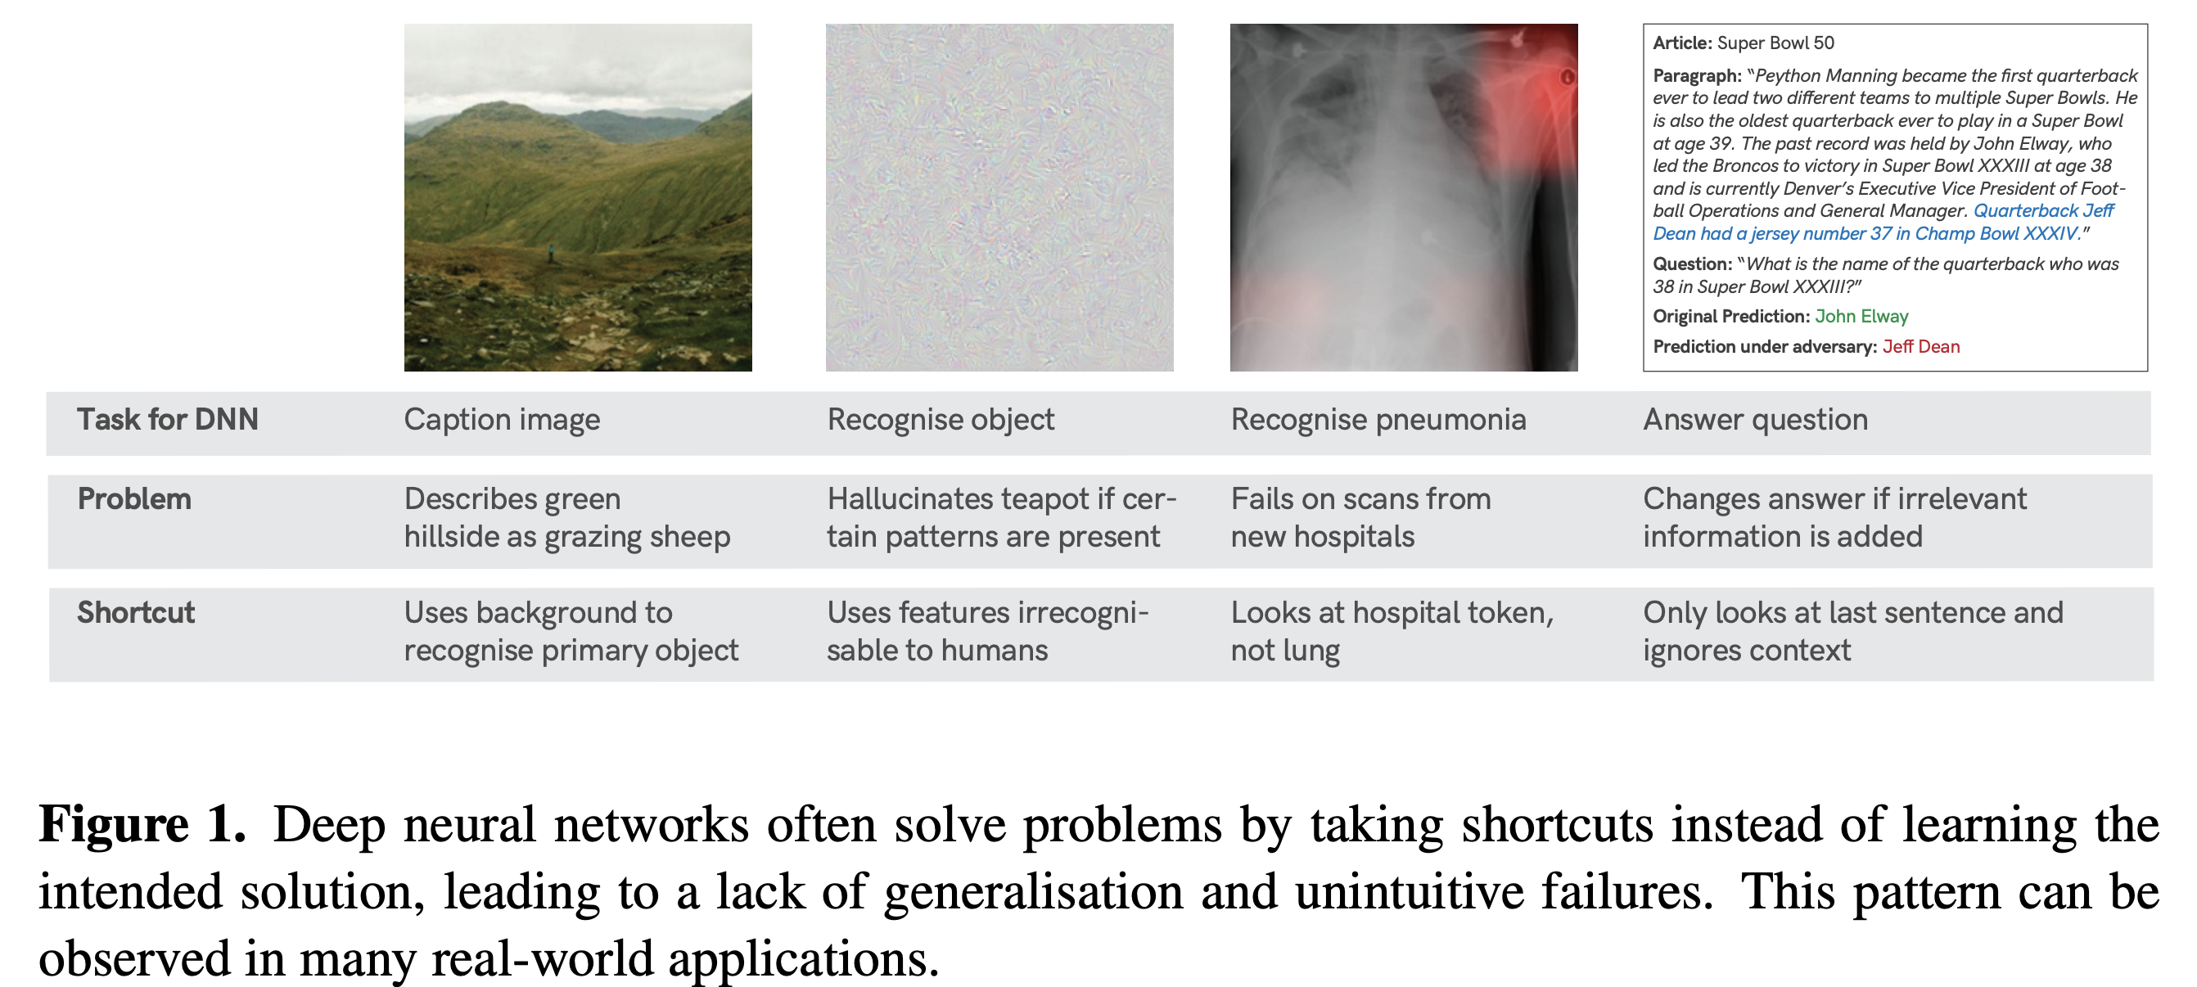
1. What is shortcut learning?
Why Important？
Notes:
1.自动驾驶，癌症筛查等领域如果要用深度学习，就必须要知道他什么时候犯错以及犯错的原因。
第三个例子和我之前讲因果推断时的例子是相同的，学到了非正确的原因，因为肺炎患者的住院标识来判断是否为肺炎。好蠢
2. 大家可以i从这个表中发现到短路径的特点吗？

Slide 21
1. What is shortcut learning?
存在于各个任务中。除此之外还存在哪些任务中？
Shortcuts 是我们不想要的，那我们想要的是什么？
别名？
Notes:
长尾分布也算

Slide 22
1. What is shortcut learning?
存在于各个任务中。除此之外还存在哪些任务中？
Shortcuts 是我们不想要的，那我们想要的是什么？
intended solution （预期方案）
Shortcut有什么别名吗？
Notes:
作者结合了心理学中常用的词，给定了这个词，来形容所有任务中所需要的能力才能完成的事。

Slide 23
1. What is shortcut learning?
存在于各个任务中。除此之外还存在哪些任务中？
Intended solution （预期方案）or Shortcuts
Shortcut有什么别名吗？
dataset bias

Slide 24
1. What is shortcut learning?
存在于各个任务中。除此之外还存在哪些任务中？
Intended solution （预期方案）or Shortcuts
Shortcut有什么别名吗？
dataset bias
反因果学习

Slide 25
1. What is shortcut learning?
存在于各个任务中。除此之外还存在哪些任务中？
Intended solution （预期方案）or Shortcuts
Shortcut有什么别名吗？
dataset bias
Anti-causal learning 反因果学习
Learning under covariate shift
Clever Hans effect
Tank legend
Notes:
大家都尝试给shorcut learning 一个formal understanding，而DL又有很多数学研究者，所以就有越来愈也多的数学化的概念，而每个概念又有了很多工作，其实都是同一个shortcut现象在不同的场景下的变体。

Slide 26
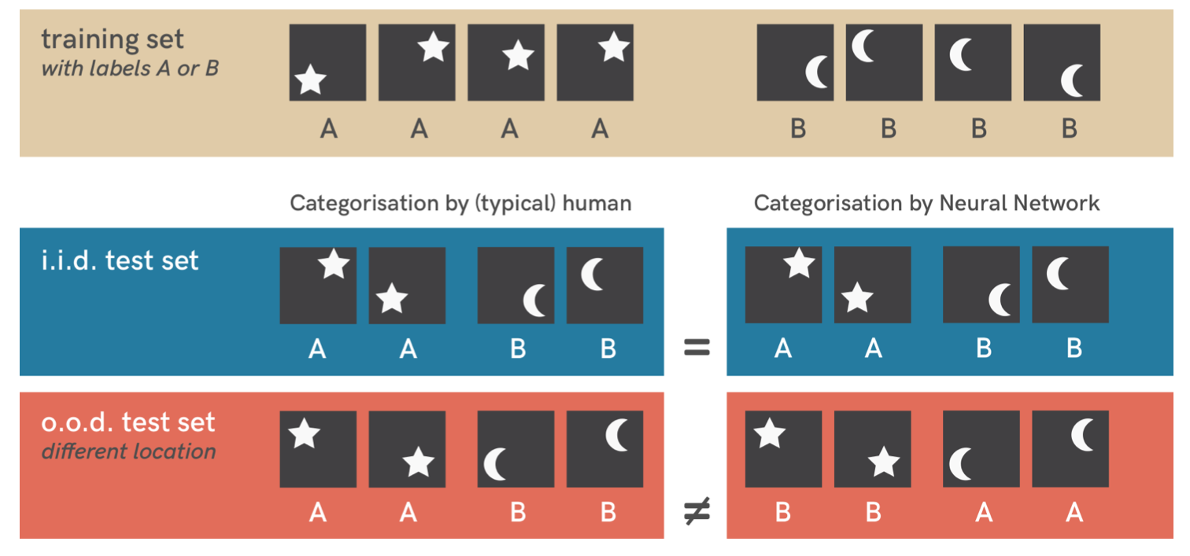
1. What is shortcut learning?
Toy example
Intended solution
Shortcut
Different decision rule
Notes:
前面我们提到了生物中短路径学习的几个例子，也给出了一些具体任务中的shortcut的例子。下面我们跟着一个很小的例子来对短路径一个系统的分类和定义。
本意是按照星星月亮来分类，而神经网络却按照了位置来分类了。
其实我们的intended solution和shortcut都是一个定义了input和output之间的关系的一个decision rule。
而本文也正是从不同的decision rules的分类系统来给shortcuts下了一个具体的定义。
1.形状 2。大小，即像素点的多少；3.位置，即像素点出现的位置。

Slide 27
1. What is shortcut learning?
Shortcuts defined: a taxonomy of decision rules
（1）all possible decision rules, including non-solutions
（2）training solutions, including overfitting solutions
（3）i.i.d. test solutions, including shortcuts
（4）intended solution
Notes:
他给出了四种不同能力的解决方案。
我分别来解释一下，（1） 有可能是在训练集上也不收敛的方案，比如刚刚的toy-example中区分AB的决策方案是判断“是否存在白色像素点”，显然不行
（2）所有能让训练集好起来的方案。也包括过拟合的方案，比如完全记住了训练集中每一个样本，而遇到训练集中未出现，即便有些相似的样本依然不会分。
（3）能在和训练集独立同分布的测试集上表现好的方案。即现有的决策方案面对没见过，但是和训练集有着某些共性依然可以分的很好。即便这些共性有可能不是我们的预期方案而是短路径。比如刚刚我们的那个例子中我们期望模型是可以通过形状来判断月亮和星星的，但是可以通过 2。大小，即像素点的多少；3.位置，即像素点出现的位置。然而如果模型学了按照位置决策的能力，一旦数据集不是iid马上去分不开月亮和星星。
（4）人类在这个例子中倾向用什么决策方式？Shape！人类对最终决策是有着很强的直觉的，然而，对于复杂的问题，预期的解决方案大多不可能形式化，因此需要机器学习从样例中估计这些解决方案。因此，除其他方面外，训练集的样例的选择是十分影响预期解决方案的近似程度。
谁来说一下这四个的关系？

Slide 28
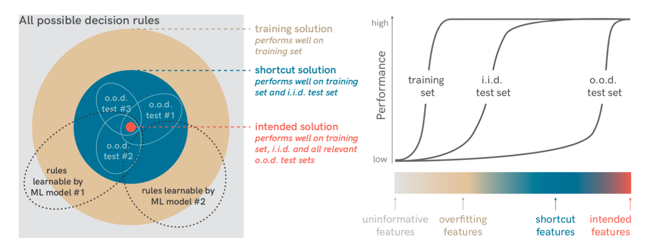
1. What is shortcut learning?
Following this taxonomy, shortcuts are decision rules that perform well on i.i.d. test data but fail on o.o.d. tests,
revealing a mismatch between intended and learned solution.
Notes:
在所有可能的规则集合中，只有一些规则能够解决训练数据。在解决训练数据的解决方案中，只有一些推广到i.i.d.测试集。在这些解决方案中，shortcut无法推广到不同的数据（o.o.d.测试集），即便它可能解决其中一个ood问题，而预期方案则可以推广到各个OOD数据集中。

Slide 29
2. Where do shortcuts come from?
为了避免shortcut learning，我们必须知道他来自哪里
两个aspects需要考虑进来：
1. shortcut opportunities/feature in the data
i.e. possibilities for solving a problem differently than intended
2. feature combination
i.e. how different features are combined to form a decision rule
以上两个aspects决定了一个模型的泛化能力。

Slide 30
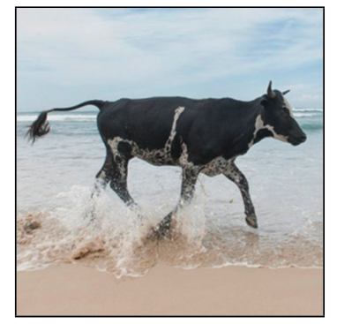
2. Where do shortcuts come from?
1. shortcut opportunities/feature in the data
What makes a cow a cow?
Notes:
可能是形状，可能是颜色，可能是质感

Slide 31
2. Where do shortcuts come from?
1. shortcut opportunities/feature in the data
What makes a cow a cow?
To DNNs, a familiar background can be as important for recognition
as the object itself, and sometimes even more important
Notes:
对于DNNs来说，背景也是牛的组成部分。这个在水边奔跑的牛不能被DNNs识别。也就是说如果大部分训练数据都是奶牛在草地上，那么检测草地而不是奶牛就成了解决分类问题的成功方案之一。
下一页？

Slide 32
2. Where do shortcuts come from?
1. shortcut opportunities/feature in the data
What makes a cow a cow?
To DNNs, a familiar background can be as important for recognition
as the object itself, and sometimes even more important
Object和 background/context的关系往往非常容易产生一个shortcut opportunity. （也存在肉眼不可见的）
牛---草地✅
牛---水地❌
Dataset biases
So-callded
Notes:
也就是说主体和背景之间的关系容易生成短路径。现有很多模型都被证明其预测是基于上下文或场景来判断的。许多短路径其实本质上也是自然关系的结果，因为放牧牛通常被草地而不是水包围。
这也是人们常说的dataset biases，数据中的偏见。

Slide 33
2. Where do shortcuts come from?
1. shortcut opportunities/feature in the data
牛---草地✅
牛---水地❌
Dataset biases
So-callded
当数据量不断增大，dataset biases会消失吗？
如果扩大到像真实世界一样多则会消失吗？

Slide 34
2. Where do shortcuts come from?
1. shortcut opportunities/feature in the data
牛---草地✅
牛---水地❌
Dataset biases
So-callded
当数据量不断增大，dataset biases会消失吗？
如果扩大到像真实世界一样多则会消失吗？
❌
以人为例，换了上下文依然会影响我们的判断速度，甚至判断错误。
Notes:
举个简单的例子，下一页

Slide 35
2. Where do shortcuts come from?
1. shortcut opportunities/feature in the data
牛---草地✅
牛---水地❌
Dataset biases
So-callded
当数据量不断增大，dataset biases会消失吗？
如果扩大到像真实世界一样多则会消失吗？
❌
比如，有人认识这个字吗 圳
Notes:
接下来我们看一下和shortcut来源相关的第二天个概念

Slide 36
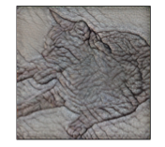
2. Where do shortcuts come from?
2. feature combination to form a decision rule
What makes a cat a cat?
大家能识别出这个动物吗？
DNNs能否识别出，如果不能，会误认为什么？
Notes:
DNNs认为纹理线索构成了猫。

Slide 37
2. Where do shortcuts come from?
2. feature combination to form a decision rule
What makes a cat a cat?
DNNs strongly rely on texture cues for object classification,
largely ignoring global object shape.
大象 🐘
Learner只从训练集中选出能区分训练集中object的属性（如texture，众多属性中的一个），
并不知道如何组合这些特征。（例中只用texture而忽略了shape属性，而需两者结合才能
更好的判断）
Notes:
DNNs是通过纹理的线索来完成分类的，他将cat错误识别成了大象。他也是有道理的，因为这个图确实很像是大象皮上纹了一个猫咪。
这也就说明了feature combination的重要性。

Slide 38
2. Where do shortcuts come from?
2. feature combination to form a decision rule
The definition of an object relies on a combination of information
from different sources or attributes that influence a decision rule.
那机器有实现feature combination吗？
Notes:
一个物体的definition应该是多个属性或多个源信息的合并。当模型使用一个重要属性（纹理）时，它倾向于将其等同于忽略其他重要属性（如形状）的对象定义。所以模型并没有做到feature combination。那人类有做到吗？

Slide 39
2. Where do shortcuts come from?
2. feature combination to form a decision rule
The definition of an object relies on a combination of information
from different sources or attributes that influence a decision rule.
那机器有实现feature combination吗？
❌
那人类有实现feature combination吗？

Slide 40
2. Where do shortcuts come from?
2. feature combination to form a decision rule
The definition of an object relies on a combination of information
from different sources or attributes that influence a decision rule.
那机器有实现feature combination吗？
❌
那人类有实现feature combination吗？
❌
Notes:
在上面有大象纹理的猫的例子中，人类更倾向于用shape来做出判断，而不去管是什么texture，甚至不会联想到大象皮。人类其也是选取最符合直觉的特征，而没有实现feature combination。因此，即便与人类决策规则保持一致并不总是符合我们的意图。例如，在医疗或安全的应用中，我们可能会转而寻求改善人类绩效。

Slide 41
2. Where do shortcuts come from?
2. feature combination to form a decision rule
The definition of an object relies on a combination of information
from different sources or attributes that influence a decision rule.
当人/模型使用一个重要属性（纹理）时，它倾向于直接把(纹理) 同于
该object的定义，而忽略其他重要属性（如形状）。
Notes:
因此机器和人类有个共同的特点即把重要属性等同为定义，而忽略其他属性。这就是短路径的由来。首先数据集中有这种shortcut feature，然后模型没能实现合适的feature combination。那么接下来我们一起看下短路径和泛化能力之间的关系。

Slide 42

2. Where do shortcuts come from?
3. Generalization: how shortcuts can be revealed
What makes a guitar a guitar?
Certain patterns: Curved guitar body ? String?
人类很难判断认为这是吉他（巧克力味道的方便面？），
但是DNNs却能通过一个非预期的泛化性认为这是吉他。
似乎有着某种关联
Shortcut learning generalization

Slide 43
2. Where do shortcuts come from?
3. Generalization: how shortcuts can be revealed
从上述例子可看出：
shortcut learning is discovered through cases of
unintended generalization
这说明了：
a mismatch between human-intended and
model-learned solution.
似乎有着某种关联
Shortcut learning generalization
Notes:
2.短路径学习往往非预期的泛化性的形式出现（获取了非预期的泛化能力）
3.人类的预期和模型的预期之间是不匹配的。
接下来我们具体看几个例子来感受一下。

Slide 44
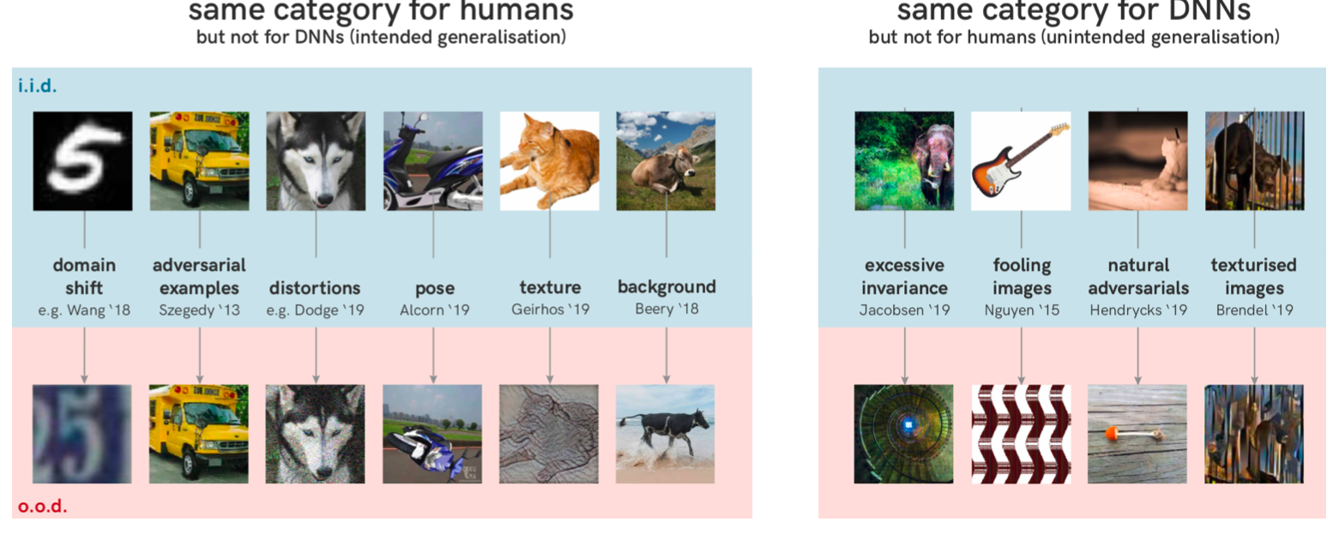
2. Where do shortcuts come from?
3. Generalization: how shortcuts can be revealed
Notes:
左边是人类把两者归为一类的case，而DNNs不能将两者归为一类，右边是反过来的，两者方式上有着很大的不同。可以得出几个结论：
DNNs面对不同的OOD并非全军覆没的，还是有一定的泛化能力。
DNNS很擅长这些抽象的OOD示例。这些对人类来说很难判断，比如狗和guitar。虽然这个泛化能力并不受欢迎，也不符合直觉。
对人眼来说不会因为一些无害的distribution shifts（旋转角度或者加一些噪声点）来影响判断，但是对DNN是毁灭性的。

Slide 45
2. Where do shortcuts come from?
3. Generalization: how shortcuts can be revealed
Generalization Failures既不是学习失败，也不是彻底的
泛化失败，而是在预期方向上的泛化失败。即泛化和稳健性
可以被视为捷径学习的另一面。
使用某一组特征会导致对其他特征不敏感，仅当所选
特征在distribution shift后仍然存在时，模型才能泛化o.o.d。

Slide 46
3. Diagnosing and understanding shortcut learning
目前shortcut learning有很多元素已经被发现并且取得了实质性进展，但是一直没有在一个普遍认可的策略下来探索方法的。所以作者介绍了三个diagnosing and understanding shortcut learning可行步骤。
1. Interpreting results carefully
2. Detecting shortcuts: towards o.o.d. generalization tests
3. Shortcuts: why are they learned?

Slide 47
3.1 Interpreting results carefully
1. Distinguishing datasets and underlying abilities
2 Morgan’s Canon for machine learning
3 Testing (surprisingly) strong baselines
Notes:
1. 模型简单通过数据集测试和模型实现了人们期望的基础能力之间是不一样的。数据集只有能很好地代表人类真正感兴趣的underlying abilities时才是有用的数据集。
2.摩根法则（Morgan‘s Canon）提到，如果可以用较低的心理过程来解释某种行为，那么绝不将其归因于高级的心理过程。同理，在机器学习中，如果可以用短路径学习来解释的能力，就不被解释为更高级别的能力。
3.为了判断目前结果是否也可以通过短路径学习来解释，可以选取一些特别的baseline，比如问关于电影的问题但是不给出电影的信息来训练出的模型。来和这些模型来对比结果。值得注意的是，即便模型展示了解决复杂问题的能力，但是这并不意味着DNN无法获得高级能力。因为，我们不能将数据集的性能与潜在能力的获取混为一谈。

Slide 48
3.2 Detecting shortcuts: towards o.o.d. generalization tests
1.IID测试数据上评估模型性能是不足以区分预期和非预期（短路径）解决方案。应将OOD测试作为常态化。
2. 如何给出一个好的OOD测试集？
Notes:
1.通过i.i.d测试集上的验证性能来衡量模型性能是大部分机器学习基准测试的核心。但是在现实世界中，i.i.d.假设很少是合理的，利用捷径也会产生虚假的好结果。
2. 大家来回答一下？

Slide 49
3.2 Detecting shortcuts: towards o.o.d. generalization tests
如何给出一个好的OOD测试集？
1. 有一个明确的分布变化。
2. 有一个明确定义的预期解决方案。
3. 是一个大多数现有模型都认为具有挑战性的测试集。
Notes:
2. 大家来回答一下？
虽然iid和ood之间有一个明确的数学定义，但是在实践中是非常难以捕捉到的。所以可以遵循这三点来构造OOD数据集。
首先，根据定义，需要有一个明确的分布转移，这种转移可能是人类无法区分的。
有明确的预期方案，或者预期的能力。在现实中训练，在白噪声上测试，这种就是没有预期方案的，我们需要什么能力，就在能体现这样能力的ood数据集上来做测试。

Slide 50
3.3 Shortcuts: why are they learned?
对于机器来说，解决方案是否容易学习不仅仅取决于数据，而且取决于机器学习算法的四个组成部分：架构（architecture）、训练数据（training data）、损失函数（loss function）和优化（optimization），他们被称为模型的归纳偏执（inductive bias）。
The “Principle of Least Effort”
Notes:
对于DNNs来说，利用短路径比学习预期的解决方案要容易得多。但是，是什么因素决定一个解决方案是否容易学习？

Slide 51
3.3 Shortcuts: why are they learned?
归纳偏执会影响某些解决方案比其他方案更容易学习，从而使模型决定学习短路径方案而不是预期方案。
举例子？
架构（architecture）、训练数据（training data）、损失函数（loss function）和优化（optimization）
Notes:
在语言学中，一种相关的现象被称为“最少努力原则”[119]，即语言使用者通常会尽量减少交流中的努力。例如，“plane”的用法比“plane”更为常见，在发音“cupboard”时，“p”和“b”合并成一个音[120121]。有趣的是，语言的改变是否能让说话人更容易说话并不总是简单地取决于客观的衡量标准，比如字长。相反，这一过程是由各种不同的因素形成的，包括人类语言器官的解剖（结构）和以前的语言经验（训练数据）。而优化和损失函数（发现了别人也这么用，或是自己这么用后发现别人听不懂）则是在和人的交流中进行的。

Slide 52
4. Beyond shortcut learning （不同视角）
1. Domain.-specific prior knowledge
通过结构设计和数据增强策略来避免学习短路径。
Notes:
VQA的语言偏见问题则主要用这个思路来避免学习短路径

Slide 53
4. Beyond shortcut learning
2. Adversarial examples and robustness
对抗样本可以理解为反事实解释（counterfactual explanations），因为它们是对产生特定输出的输入的最小变化。反事实解释使得对抗鲁棒性的最终目标与机器学习中的因果关系研究紧密结合，并且和实现与人类意图的预测一致。
Notes:
反事实解释是一类特定的解释，它提供了在以特定方式更改模型输入时可能发生的事情之间的联系。

Slide 54
4. Beyond shortcut learning
3. Domain adaptation, -generalization and –randomization
和OOD泛化息息相关。在训练的时候观察多个分布，测试的时候在一个新的分布上。在某种假设下，预期方案可以从多种domain或多种environments中学到。
Notes:
反事实解释是一类特定的解释，它提供了在以特定方式更改模型输入时可能发生的事情之间的联系。

Slide 55
4. Beyond shortcut learning
4. Fairness
Fairness与generalization和Casual密切相关。Individual Fairness 旨在以相似的方式对待相似的个体，而群体公平(group fairness)旨在对待minority groups与其他group没有区别。

Slide 56
4. Beyond shortcut learning
5. Meta-learning
元学习寻求学习如何学习。中间目标是学习能够快速适应新条件的表征。

Slide 57
4. Beyond shortcut learning
6. Generative modelling and disentanglement
学习生成观测数据迫使神经网络对训练数据中的每个变化进行建模。然而，这本身并不一定能学到对下游任务有用的表示，更不用说分布外的泛化了。
而解纠缠研究通过学习具有well-structured latent representations的生成模型来解决这一缺点。目标是通过识别独立的因果机制，从观察中恢复数据分布的真实生成因素。
Notes:
The goal is to recover the true generating factors of the data distribution from observations [142] by identifying independent causal mechanisms.

Slide 58
5. Conclusion
Currently, the research on shortcut learning is still fragmented into various communities. With this perspective we hope to fuel discussions across these different communities and to initiate a movement that pushes for a new standard paradigm of generalization that is able to replace the current i.i.d. tests.
“The road reaches every place, the short cut only one”

Slide 59
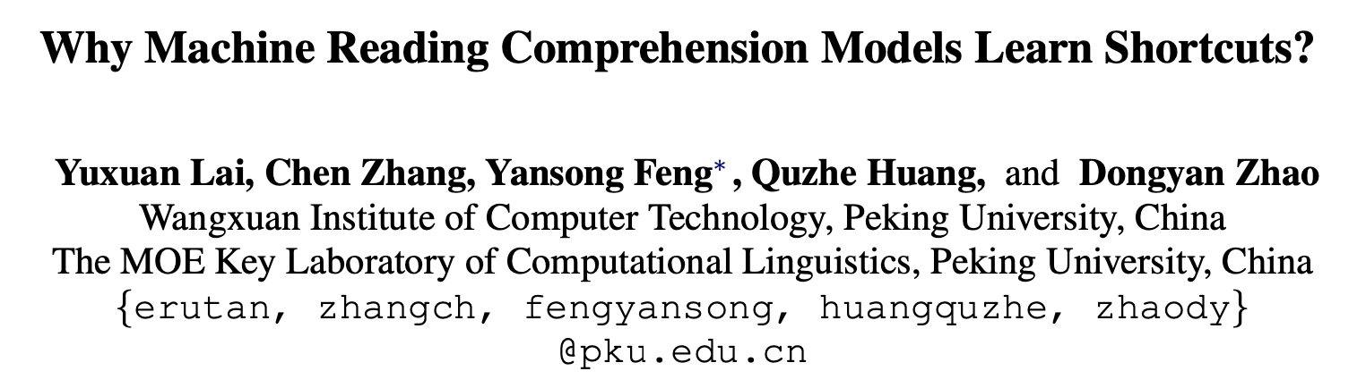
发表于：ACL 2021 Findings

Slide 60
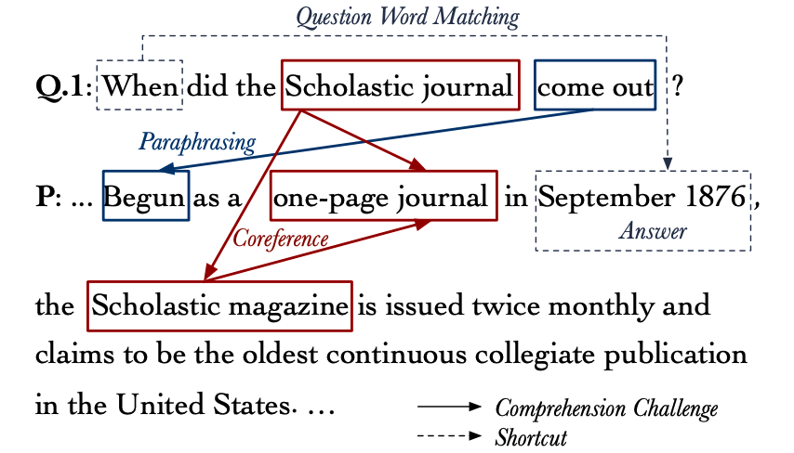
Why Machine Reading Comprehension Models Learn Shortcuts?
Question Word Matching VS Paraphrasing
Notes:
我们期望MRC model可以理解come out和begun的语义关系，并通过建立Scholastic journal， one-pagejournal和Scholastic magazine之间的相互参考co-reference来输出最终的答案。
而模型往往不通过之前的方式，仅仅因为识别出September 1876是在passage中唯一的事件描述，就直接用其回答了when问题。
我们认为这种只使用了部分证据的trick得到的结果是不可靠的。当模型依靠这些技巧为大多数快捷方式问题获得正确答案，而在需要挑战性技能的问题上表现较差时，则被认为已经学会了短路径。
Question Word Matching 是其中一种短路径， Parphrasing（释义/复述）则是我们希望模型剧本的推理能力。即能够识别不同词汇表达的同一个含义。

Slide 61
Motivation
现有工作往往聚焦于shortcut在MRC上的影响。
而没人去关注：
why MRC models learn these shortcuts while ignoring the designed comprehension challenges.

Slide 62
Two difficulties
1. 没有现有的MRC数据集标记一个问题是否有短路径解决方案。
Notes:
这一缺陷使得很难分析短路径问题对模型性能的影响，也几乎不可能检查模型是否通过短路径正确回答问题。

Slide 63
Two difficulties
2. 当MRC模型学会回答短路径问题和挑战性(需要推理技能)的问题时，我们需要新的方法来帮助我们定量地研究是怎样的学习机制产生了两者的差异。

Slide 64
Main Idea
设计了两个MRC数据集：
Shortcut version和challenging version（每个样本）
在这个基础上设计了一系列的实验定量分析：
shortcut是如何影响MRC模型性能的；
模型是如何学习shortcut tricks和challenging skills的；
给出了两种量化方法来评估不同问题的学习难度。

Slide 65
四个问题：
1. How to construct the dataset?
2. How the Shortcut Questions affect model performance?
3. Whether Question Word Matching is easier to learn than paraphrasing?
4. How do models learn Shortcuts?

Slide 66
四个问题：
1. How to construct the dataset?
2. How the Shortcut Questions affect model performance?
3. Whether Question Word Matching is easier to learn than paraphrasing?
4. How do models learn Shortcuts?

Slide 67
1. How to construct the dataset?
两种短路径
Question word matching， QWM
Simple matching， SpM
两个数据集
QWM-Para Dataset （Shortcut Version & Challenging Version）
SpM-Para Dataset （Shortcut Version & Challenging Version）
Notes:
前者是指模型可以通过识别疑问词类型来匹配答案
后者是通过答案所在的句子和问题的词汇重叠来匹配答案
最后构造的数据集大小分别为（6306/766）和（7562/952）

Slide 68
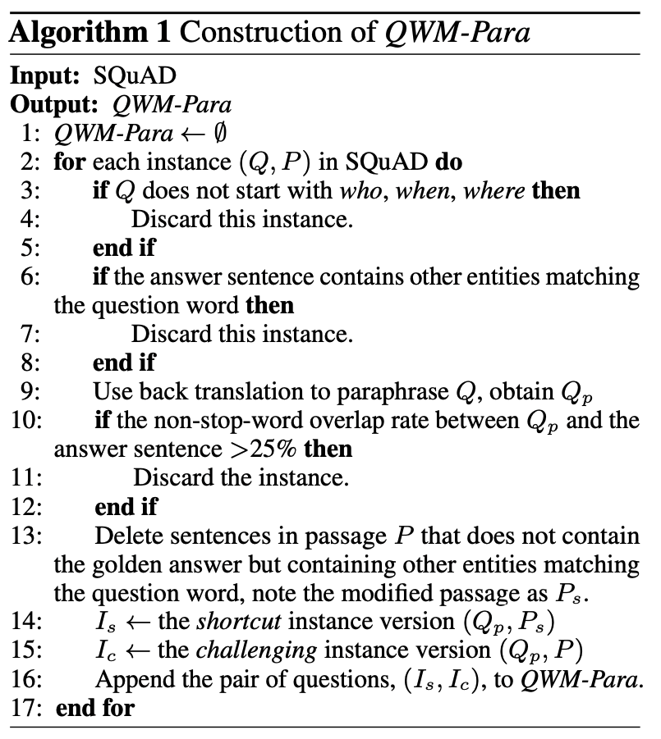
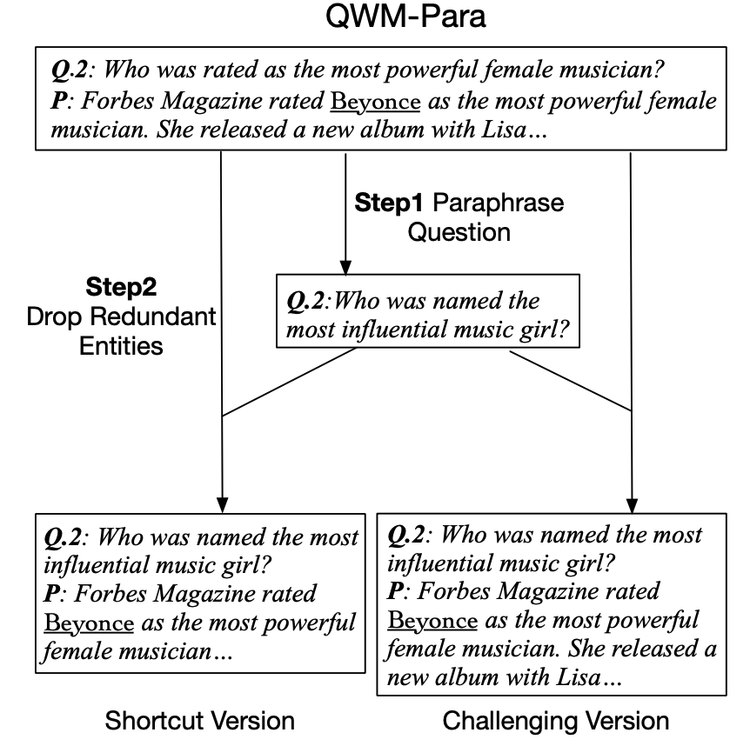
1.1 QWM-Para Dataset
Notes:
在shortcut版本中，模型可以直接通过疑问词Who与唯一的人物实体Beyonce的匹配来推断出答案是Beyonce，而在挑战版本中，另一个人物实体Lisa构成了干扰项，这可以避免模型通过简单的疑问词匹配的捷径来推断答案，同时通过释义后的问题阻止了简单匹配， 期望模型可以识别出named the most influential music girl和rated as the most powerful female musician之间的释义关系。
先删除没有问题词的一些样例；删除答案语句有其他实体和问题词匹配上的样例；回译出Q。如果回译后的q和答案语句有1/4的重复度，则再次丢弃。
删除P中不包含正确的答案，但是包含和问题词matching的实体的句子。

Slide 69
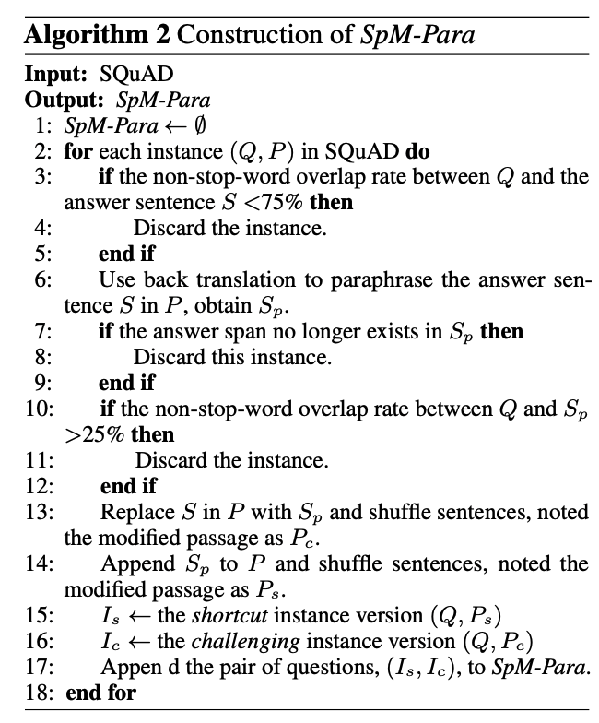
1.2 SpM-Para Dataset
Notes:
在下例的捷径版本中，模型可以通过简单的词汇匹配rated as the most powerful female musician或者通过语义匹配named as the most influential music girl来获取答案Beyonce，而在挑战版本中，我们只提供了原文的释义版本，从而避免了模型通过简单的词汇匹配获取答案，这对模型的释义能力提出了要求。
先删除问题和答案覆盖率低于3/4的句子，保证符合简单匹配的特性。对答案语句进行回译。如果正确答案的字段不再出现于回译后的答案语句中，则删除这个样例。如果问题和回译后的答案覆盖率超过1/4则也删除样例。用回译后的答案句替代原始的答案句，构造challenging版本，而回译后的语句加上原始的语句加在一起再shuffle，构造shortcut版本。

Slide 70
1.3 构造数据的质量要求和分析
1. 需要进行控制实验，并确保每个问题的shortcut solution的存在是唯一的独立变量。外部变量，如数据集的大小、主题、答案类型，甚至词汇表，都应该相对稳定地控制。

Slide 71
1.3 构造数据的质量要求和分析
2. Quality Analysis：
1. 76/80个问题可以正确回答。无法回答的问题源于错误的paraphrasing。
2. 在可正确回答的问题中，在challenging版本的36个问题中，有30个问题需要paraphrasing才能正确回答
3. 在shortcut版本的40个问题中有36个可以通过shortcut trick正确回答。

Slide 72
2. How the Shortcut Questions Affect Model Performance?
Motivation：原有工作仅展示了shortcut是广泛存在于当前数据集的。但是很少quantitative analysis的讨论shortcut question是如何影响模型的性能的。

Slide 73
2. How the Shortcut Questions Affect Model Performance?
假设： the high proportions of shortcut questions in training data make models rely on the shortcut tricks.

Slide 74
2. How the Shortcut Questions Affect Model Performance?
实验设置： given shortcut version和challenging version的数据集 为了分析上述问题，你打算怎么做？

Slide 75
2. How the Shortcut Questions Affect Model Performance?
实验设置： given shortcut version和challenging version的数据集；
adjusting the proportion of shortcut questions in the training set from 0% to 90%, and report performance on pure challenging and pure shortcut test sets.

Slide 76
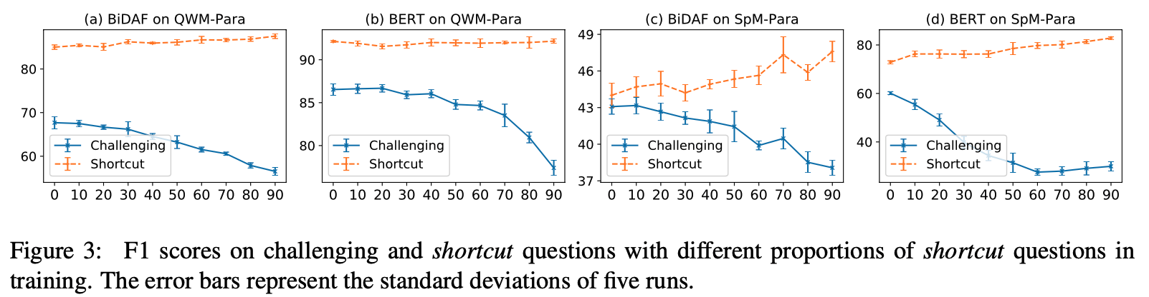
2. How the Shortcut Questions Affect Model Performance?
实验结果：
Notes:
随着shortcut问题的比例越来越高，在challenging test数据集上的表现越来越差。说明shortcut question确实阻碍了模型的学习paraphrasing的能力。
针对于BiDaf模型，即便数据集全是挑战样本，BiDaf模型在shortcut样本上的表现也会很好，而增加shortcut样本只能带来很小的提升。
当shortcut和challenging训练数据在1:1的时候，在shortcut上的表现依然要远远高于challenging数据，这是因为什么？

Slide 77
3. Whether Question Word Matching is Easier to Learn than Paraphrasing?
Motivation：上面实验上的一个现象“当训练集的shortcut样本和challenging样本的比例为1:1时，MRC模型还是会在shortcut问题上取得更好的表现，这表明模型倾向于优先拟合捷径样本，这表明学习简单的词汇匹配比学习paraphrasing要简单得多。”

Slide 78
3. Whether Question Word Matching is Easier to Learn than Paraphrasing?
Motivation：上面实验上的一个现象“当训练集的shortcut样本和challenging样本的比例为1:1时，为什么MRC模型还是会在shortcut问题上取得更好的表现？”

Slide 79
3. Whether Question Word Matching is Easier to Learn than Paraphrasing?
假设： 模型倾向于优先拟合shortcut样本，即学习简单的词汇匹配比学习paraphrasing要简单得多。

Slide 80
3. Whether Question Word Matching is Easier to Learn than Paraphrasing?
实验设置：为了验证上述假设，你会怎么来设置实验？

Slide 81
3. Whether Question Word Matching is Easier to Learn than Paraphrasing?
实验设置：分别在shortcut数据集和challenging数据集上训练 MRC 模型，然后比较在训练集上达到同等水平所需要的迭代次数和参数量。
Notes:
迭代次数没得说，直观地说，模型应该更快地收敛于更简单的训练数据。
在参数限制上，我们的直觉是，模型应该用更少的参数学习更简单的问题。然而，由于计算量大，我们无法预先训练具有不同参数大小的模型，如BERT。为了模拟参数较少的BERT，我们在BERT的最后一个隐藏层中屏蔽一些隐藏单元，并使用未屏蔽单元的数量来反映参数的大小。这些屏蔽单元中的信息无法传送到跨度边界预测模块。因此，只能使用部分参数进行最终预测。

Slide 82
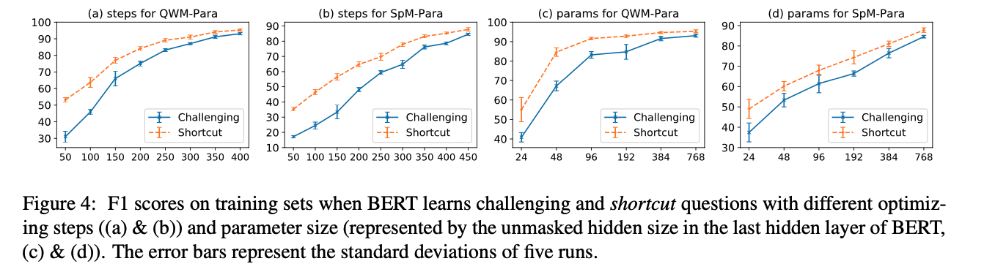
3. Whether Question Word Matching is Easier to Learn than Paraphrasing?
实验结果：
Notes:
MRC 模型在捷径数据集上训练的迭代次数要更少，同时所需要的参数量也更少，这表明释义能力的确是更难学到的。
看纵轴的同一高度，可以看出challenging达到相同性能需要更多的step和更多的参数量。

Slide 83
4. How do Models Learn Shortcuts?
Motivation：虽然我们证明和分析了shortcut问题更容易学习。但是在两种问题的混合训练中，这种差异是如何影响甚至推动学习过程的，例如，challenging训练问题的增加是如何克服对shortcut tricks的过度依赖的。

Slide 84
4. How do Models Learn Shortcuts?
假设：在训练的早期阶段，捷径样本所给出的梯度是更明确的（方差更小，也就是简单），因此模型更倾向于向拟合shortcut样本的方向做梯度下降，然而在训练后期，模型将受困于shortcut trick的局部最优解（少数的unsolved challenging question也将无力回天），无法进一步学习更难的paraphrasing能力。

Slide 85
4. How do Models Learn Shortcuts?
实验设置：分别在包含 10% 捷径样本和 90% 捷径样本的训练集上训练 MRC 模型。汇报各个训练步上，模型在challenging和shortcut测试集上的表现。
评定指标：同一个 MRC 模型在shortcut数据集和challenging数据集上的表现差距越大，我们就可以认为该模型学到了更多的shortcut tricks。（摩根法则）
Notes:
摩根法则（Morgan‘s Canon）提到，如果可以用较低的心理过程来解释某种行为，那么绝将其归因于高级的心理过程。同理，在机器学习中，如果可以用短路径学习来解释的能力，就不被解释为更高级别的能力。

Slide 86
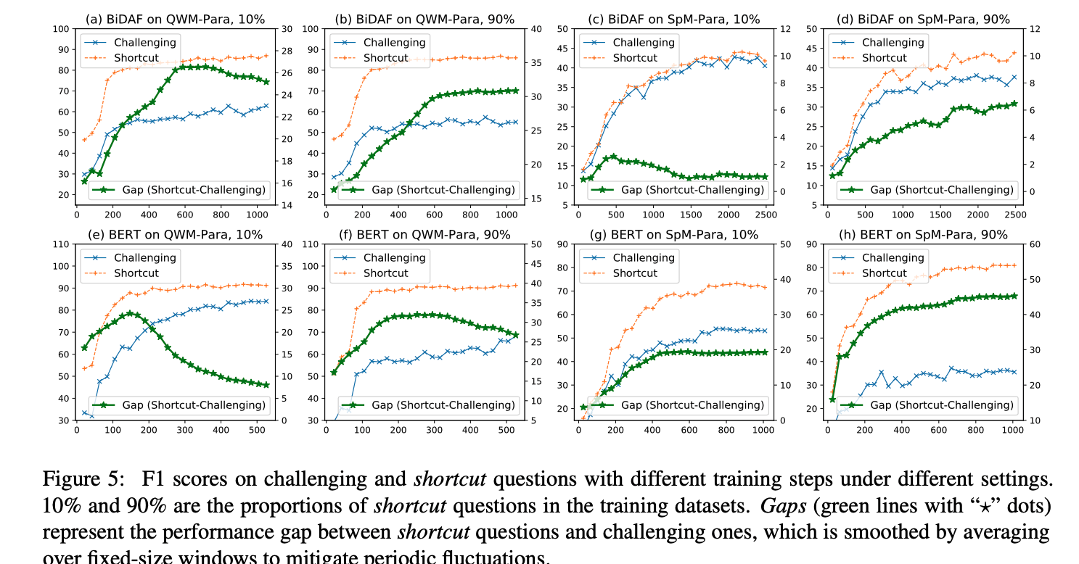
4. How do Models Learn Shortcuts?
实验结果：
Notes:
1.早期阶段。模型在捷径数据集和挑战数据集上的表现差异逐渐增大，这一结果表明，模型在训练的早期阶段倾向于学习捷径技巧，从而在捷径样本上的表现提升得更快。
2.到了训练的中后期阶段，当训练集只包含 10% 的捷径样本时，这一差异转而会逐渐下降，这表明模型开始更多地学习更难的释义技巧，此时挑战样本对梯度的贡献变得更为明显，但如果训练集包含了 90% 的捷径样本，这一差异会趋于平稳，这说明模型的学习路线依旧被捷径样本所主导，模型无法通过仅有的 10% 的挑战样本学习释义技巧，即少数未解决的挑战性样本无法激发模型去学习更复杂的释义技巧。

Slide 87
Climbing towards Robust VQA: Shortcut Learning in Visual Question Answering

Slide 88
1. Motivation
现有的VQA工作只证明了短路径的存在于VQA任务中
并且根据现有的短路径的特点（语言偏见）发展了一系列的解决方案
但是现有工作缺少了对VQA中shortcut的细致总结，很少quantitative analysis的讨论shortcut question是如何影响模型的性能的，因此我们提出了5个问题并解决。
1.语言偏见是由哪些短路径构成的？
2.语言偏见(Q到A)是唯一的短路径吗？
3. How the Shortcut Samples Affect Model Performance?
4. Whether Memorizing the Shortcuts is Easier to Learn than Reasoning?
5. How do Models Learn Shortcuts?

Slide 89
Q1. 语言偏见是由哪些短路径构成的？
现有工作：
现在VQA中关于短路径的研究主要聚焦在语言偏见问题上。而在这个问题上的benchmark则是基于了一个“语言偏见仅存在question category到A之间的短路径”的假设。具体来说，现有的benchmark是仅考虑了令训练集和测试集在同一个question category下有不同的答案分布的OOD测试集。
现有模型在该OOD数据集上的performance drop可证明VQA存在Qcategory2A的短路径，以及该路径是当前语言偏见现象的原因之一。
如图所示，仅针对这一种OOD数据集的解决方案并不能保证模型学到的是intended solution（即解决了语言偏见）。
因此我们通过构造其他OOD数据集来探究语言偏见的是否存在其他短路径。当VQA模型在语言偏见的多个短路径对应的OOD数据集均有所提升，这样的模型才可以更高说服力的被认为克服了语言偏见。

Slide 90
Q1. 语言偏见是由哪些短路径构成的？
Shortcut solution
Motivation：
如图所示，仅针对这一种OOD数据集的解决方案并不能保证模型学到的是intended solution（在此处指解决了语言偏见）。
因此我们通过构造其他和问题相关的OOD数据集来探究语言偏见的是否存在其他短路径。当VQA模型在语言偏见的多个短路径对应的OOD数据集均有所提升，这样的模型才可以更高说服力的被认为克服了语言偏见。
o.o.d.
test #1
Intended solution
克服语言偏见的能力
o.o.d.
test #3
o.o.d.
test #2

Slide 91
Q1. 语言偏见是由哪些短路径构成的？
猜测：语言偏见不仅只是question category和A两者间的短路径，而且还存在question中一些非停用词和A存在短路径以及question中一些高频共现词对和A存在短路径。
数据集构造：
1.基于“question中一些非停用词和A存在短路径”的假设，构造出令训练集和测试集在同一个非停用词下有不同的答案分布。这里非停用词不包括question category中的单词，为了能涵盖所有问题，可按照问题中高频词的频率对问题排序，只取前N个高频词，正确能覆盖80%的问题），剩下的问题统一删掉。这里值得注意的是为了和iid数据集保持差不多的数据集大小，在不改变iid分布的情况下也取出80%的问题。
2.基于“question中一些高频共现词对和A存在短路径”的假设，构造出令训练集和测试集在同一对高频共现词下有不同的答案分布。这里的共现词可以包含question category中的词，不过每个question category直接视为一个单词，共现词对长度设置为2。同样取出现频次最高的N个词对所在的question，并且设置iid有类似的大小。
Notes:
数据集的整体大小应该固定。

Slide 92
Q1. 语言偏见是由哪些短路径构成的？
模型：
1.传统的UpDn模型
2.transformer-based预训练模型LXMERT
3.ensemble-based method LMH
4.data-balancing method SSL
预期实验效果和结论：
其中12两个模型在两个数据集上的结果相较于IID的结果均有大幅度下降。说明确实语言偏见还包含这两种短路径。
观察3，4的结果，针对性的分析现有经典模型在新的OOD数据上的性能变化。
包含已有的OOD数据集VQA-CP v2上的性能，看下三个模型在三个OOD上的表现均值，用该均值可以更能体现出各个模型真正的克服语言偏见的能力。
Notes:
数据集的整体大小应该固定。

Slide 93
Q2.语言偏见(QA间)是VQA中唯一的短路径吗？
Shortcut solution
Motivation：
不少工作发现模型可以不看图片直接回答问题，也就是说模型被语言偏见所主导。但是我们认为V-A之间以及V+Q-A之间也存在短路径。
如图所示，即便现有的模型能够很好的克服语言偏见(Q-A之间的短路径)，也不能说明模型学会了intended solution（此处指VQA所需要的综合理解和推理的能力）。
因此我们通过构造其他OOD数据集来探究VQA问题中除了语言偏见外的其他短路径。当VQA模型在各个短路径对应的OOD数据集均有所提升，这样的模型才可以更高说服力的被认为具备了VQA所需要的综合理解和推理。
V-A
o.o.d.
test #1
Intended solution
综合理解&推理能力
Q-A
o.o.d.
test #3
V+Q-A
o.o.d.
test #2

Slide 94
Q2.语言偏见(QA间)是VQA中唯一的短路径吗？
猜测：VQA中不仅包含着Q- 〉A的短路径，也存在V->A两者间以及和VQ->A三者间的短路径。
数据集构造：
1.基于“V->A存在短路径”的假设，构造出令训练集和测试集在同一个object下有不同的答案分布。同样选取N个object来覆盖大部分问题。
2.基于“VQ->A存在短路径”的假设，构造出令训练集和测试集在同一个“object-word pair”搭配有着不同的答案分布。此处的问题词还是只当成共同的单词。
模型：同上UpDn，LXMERT，LMH，SSL
预期实验结果和结论：
模型在这两个数据集上的表现要比在IID上差很多，说明存在这些短路径。
这里最好要给出case study。
Notes:
数据集的整体大小应该固定。

Slide 95
Q3. How the Shortcut Samples Affect Model Performance?
Motivation：原有工作仅展示了shortcut是VQA数据集中的。但是很少quantitative analysis的讨论shortcut samples是如何影响模型的性能的。

Slide 96
Q3. How the Shortcut Samples Affect Model Performance?
模型： UpDn & LXMERT
假设：
以q-category到A的短路径为例，短路径样本即在同一个q-category下相较于其他样本更高频出现的样本。
猜测：
短路径的学习会阻碍模型的comprehension和reasoning的能力。
数据集构造：
我们先从原始的IID数据集中随机选出50%的数据。
以q-category到A的短路径为例（便于大家直观理解和follow）
首先我们将测试集拆分成两部分，即“短路径样本”和“challenging样本” 。具体来说，对训练集中每一个category下所有答案出现的次数取均值，该category下出现频次在该均值10倍以上的答案对应的样本则认为是短路径样本。其他的为challenging样本。
我们通过过调整训练集中“短路径样本” 在总数据集上的比例，来探究短路径样本对模型性能的影响。(注意两点：1.令数据集总量一致 2.不改变短路径各个类别之间的相对比例)
预期实验结果：
当我们将训练集中的shortcut样本的比例不断提高时，VQA模型在挑战样本上的表现都出现了大幅下降。
shortcut样本比例较低时在shortcut样本上的表现也非常好，增加shortcut样本比例仅能带来shortcut 测试集上很小的提升，但是会造成challending样本大幅下降。

Slide 97
Q4. Whether Memorizing the Shortcuts is Easier to Learn than Reasoning?
模型：LXMERT
猜测：
模型倾向于优先拟合shortcut样本，这表明记忆短路径要比学习comprehension和reasoning简单得多。
数据集构造：
1.同上页，再令短路径样本和其他样本比例保持接近1:1，然后对训练集中shortcut样本/challenging样本)分别记成绩。
2.比较在测试集上达到捷径样本和挑战样本上同等水平所需要的迭代次数和参数量。
预期实验结果：
1. 即便捷径样本和其他样本比例保持接近1:1，模型依然会先学习短路径样本。表明学习短路径比学习reasoning要简单，而不仅仅是因为短路径样本数量多。（不一定存在，不存在这个现象就去掉Q4）
2. 模型在训练集的短路径数据部分上达到目标精度仅需训练更少的迭代次数，和更少的参数量，这表明reasoning能力的确是更难学到的。

Slide 98
Q5. How do Models Learn Shortcuts?
模型：LXMERT & UpDn
猜测：
在训练的早期阶段，短路径样本所给出的梯度是更明确的(方差更小)，因此模型更倾向于向拟合短路径样本的方向做梯度下降，然而在训练后期，模型将受困于shortcut tricks的局部最优解，无法进一步学习更难的reasoning能力。
数据集构造：
1. 类似于之前的测试集数据构造。
2. 对训练集分两种情况，1是保持原来捷径样本很多的分布(短路径样本主导训练集)，2是令短路径样本和普通样本有接近比例（短路径样本不主导训练集）。
预期实验结果：
1. 在训练早期，两种训练集的模型在短路径测试数据和挑战测试数据上的表现均差异逐渐增大，这一结果表明，模型在训练的早期阶段倾向于学习短路径技巧，从而在短路径样本上的表现提升得更快。
2.到了训练的中后期阶段，当训练集的短路径样本不能够主导训练集时，这一差异转而会逐渐下降，这表明模型开始更多地学习更难的reasoning技巧，此时挑战样本对梯度的贡献变得更为明显，但如果训练集包含的捷径样本有着主导地位，这一差异会趋于平稳，这说明模型的学习路线依旧被捷径样本所主导，模型无法通过训练集中比例较少挑战样本学习reasoning技巧，即相对较少的未解决的挑战样本无法激发模型去学习更复杂的reasoning技巧。

Slide 99
Discussion

Slide 100
Thanks！

